Slide 1
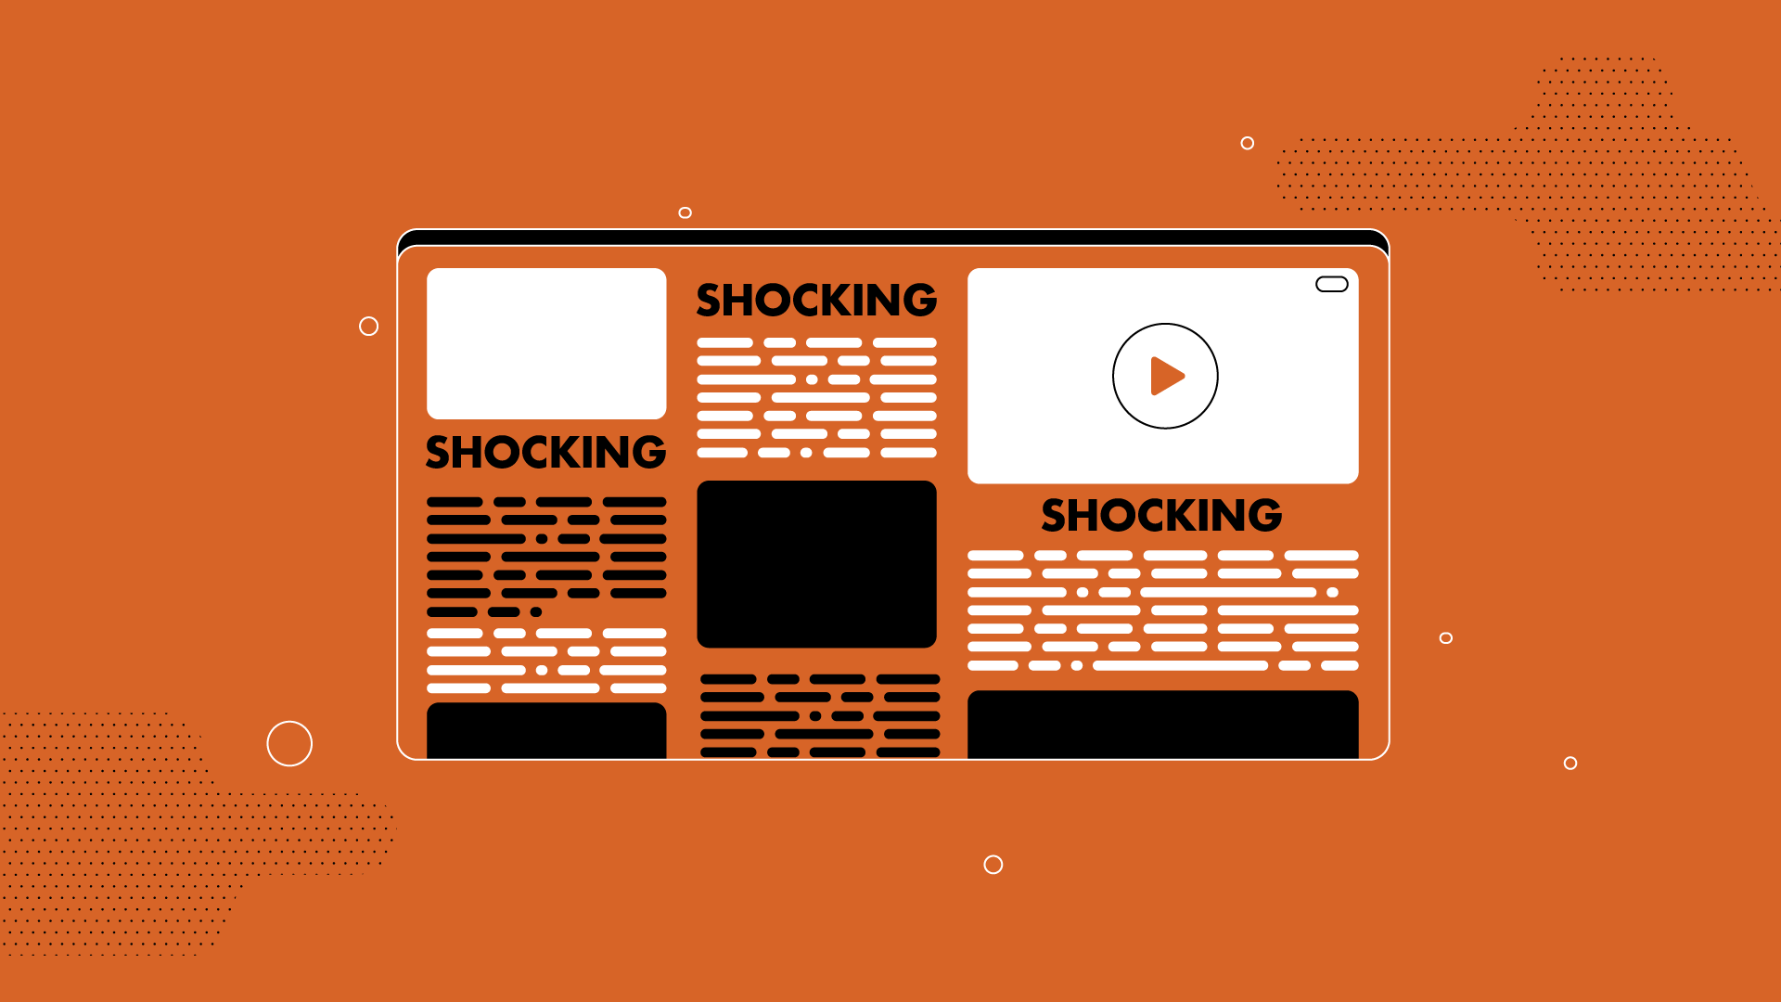

6.nodarbība. Manipulācija: Dezinformācija, manipulatīvi virsraksti un attēli
4.nodaļa,
A un B daļa

Slide 2
Spēle: Cik labi tu spēj sekot instrukcijām?
Ļoti rūpīgi izlasi instrukcijas!
Tev būs tikai trīs minūtes izpildīt visu, kas prasīts.
Tas, kurš visu izdarīs pirmais, saņems balvu.

Slide 3
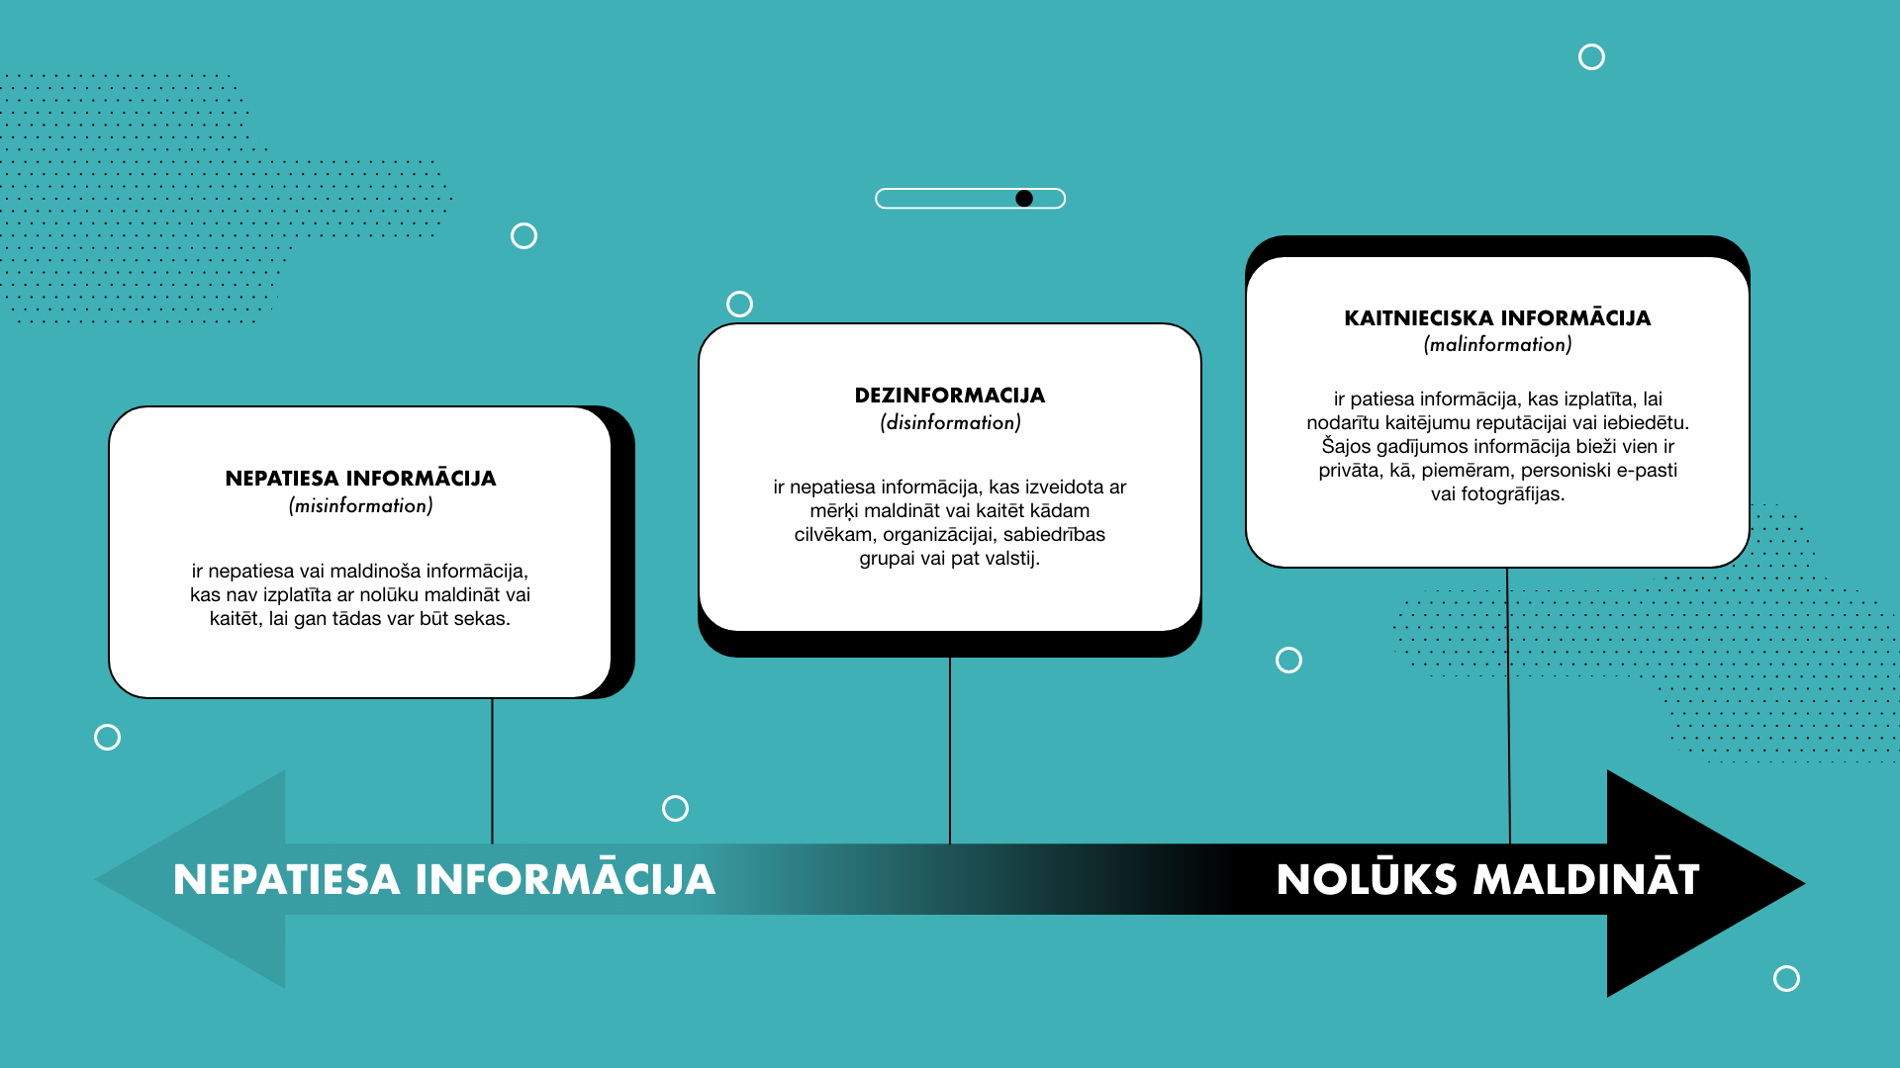
Notes:
Nepatiesa informācija (misinformation - angļu valodā) ir nepatiesa, taču tas, kurš to izplatīja, to neapzinājās. Tajā skaitā ir žurnālistu nejaušas kļūdas vai baumas, kuras kāds sācis izplatīt bez tīša nolūka nodarīt kādam pāri pat tad, ja tādas ir sekas.
Dezinformācija ir nepatiesa informācija, ko izplata personas, kas labi apzinās, ka informācija ir nepatiesa. Tie var būt gan politiķi, gan ar kādu valsti saistītas organizācijas, kas cenšas šķelt kādu sabiedrības grupu un gūt labumu sev. Reizēm cilvēki maldinošu informāiju apzināti izplata, lai gūtu peļņu vai atpazīstamību internetā.
Savukārt kaitnieciska informācija (malinformation - angļu valodā) ir patiesa, bet tiek izplatīta, lai nodarītu kaitējumu reputācijai (piemēram, privāto fotogrāfiju izplatīšana).

Slide 4
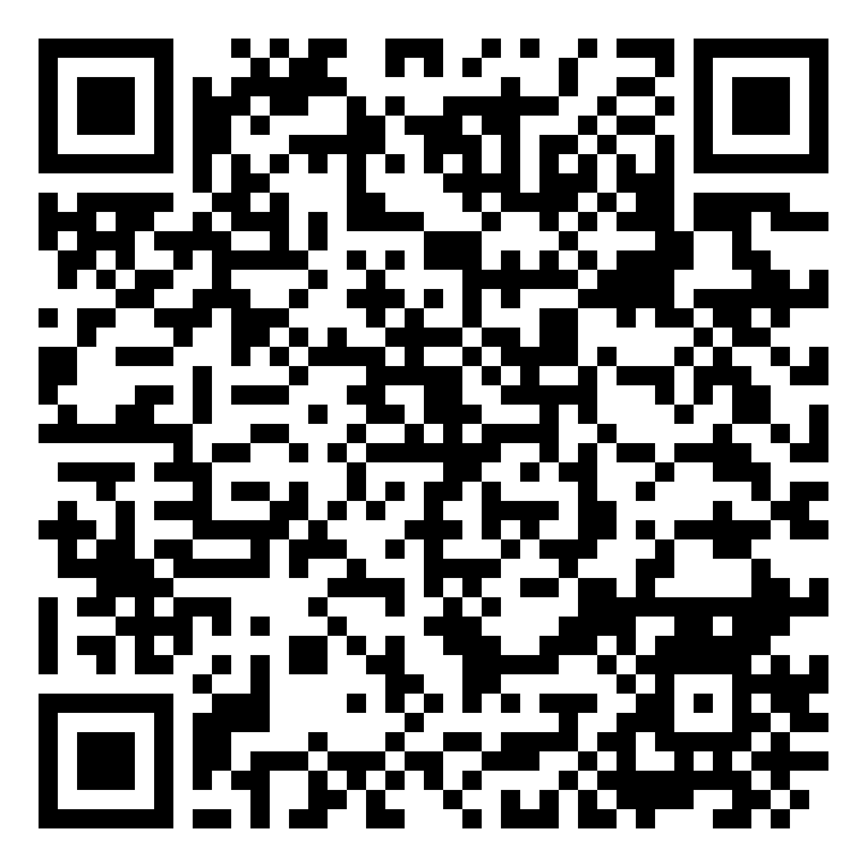
Jautājums: Vai virsraksts atklāj visu?
Notes:
https://veryverified.eu/lv/nodalas/4-nodala/b-sadala-manipulacija/headlines-and-manipulated-photos

Slide 5
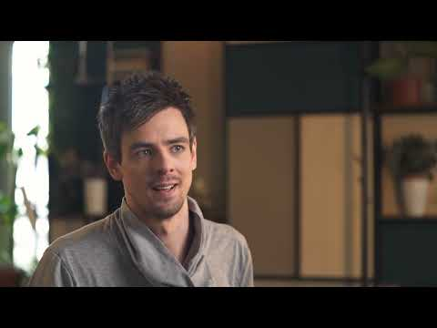
Notes:
Virsraksti un manipulatīvi vizuālie materiāli LV https://youtu.be/G4DpPGnW7IU
Pirms video skatīšānās var nolasīt nodarbības dalībniekiem galvenos jautājumus, uz kuriem atbildēts video, lai palīdzētu fokusēt uzmanību.
Kāds ir ziņas virsraksta uzdevums?
Kādas problēmas (riskus) rada maldinošu virsrakstu izmantošana?
Kāpēc medijam ir svarīgi, lai ziņai būtu uzmanību piesaistošs vai pat šokējošs virsraksts?

Slide 6
Trīs galvenie manipulatīvu attēlu veidi
1.Kādas vietas vai personas fotogrāfija, kas izmantota pilnīgi atšķirīgā kontekstā.
2. Maldinoši rediģētas fotogrāfijas (kurām, piemēram, pielikti vai noņemti atsevišķi elementi).
3. Maldinoši apgrieztas fotogrāfijas.

Slide 7
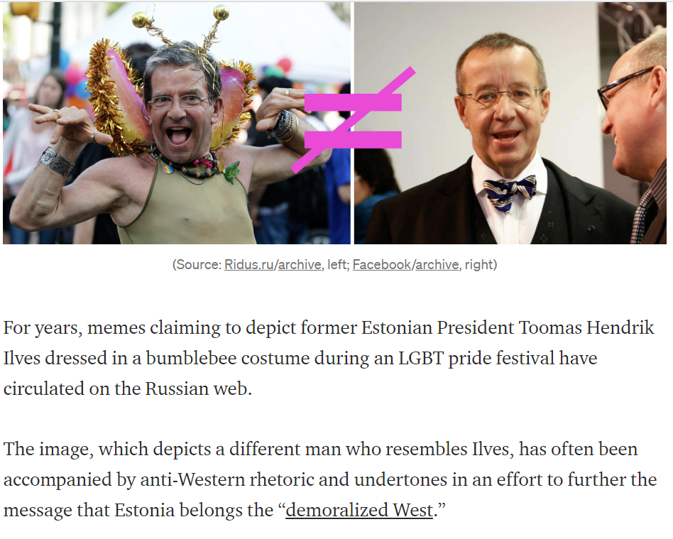
1.
AVOTS
Notes:
Internetā gadiem ilgi cirkulējuši attēli, kas izmantoti kā apliecinājums, ka bijušais Igaunijas prezidents Tomass Hendriks Ilvess it kā piedalījies LGBTQ+ Pride parādē tērpies kamenes kostīmā. Lai gan fotogrāfijas ir īstas, attēlos redzamā persona nav Ilvess.

Slide 8
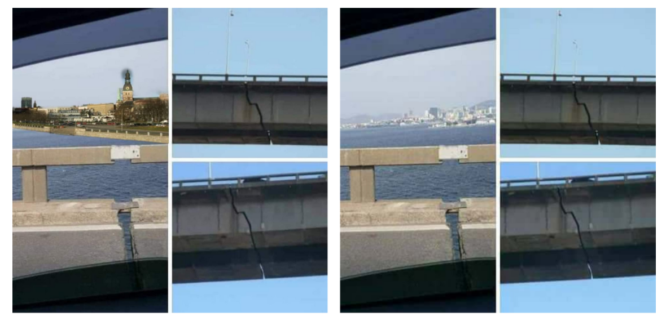
2.
AVOTS
Notes:
Sociālo mediju lietotāji Latvijā dalījās ar attēlu, kurā redzams tilts ar lielu plaisu. Tilta fons tika rediģēts, lai radītu iespaidu, ka attēls ir uzņemts Rīgā. Žurnālisti noskaidroja, ka patiesībā oriģinālā fotogrāfija ir uzņemta Brazīlijā un izmantota vairākās valstīs no Tunisijas līdz pat Kanādai, lai kritizētu vietējo valdību vai pašvaldības.

Slide 9
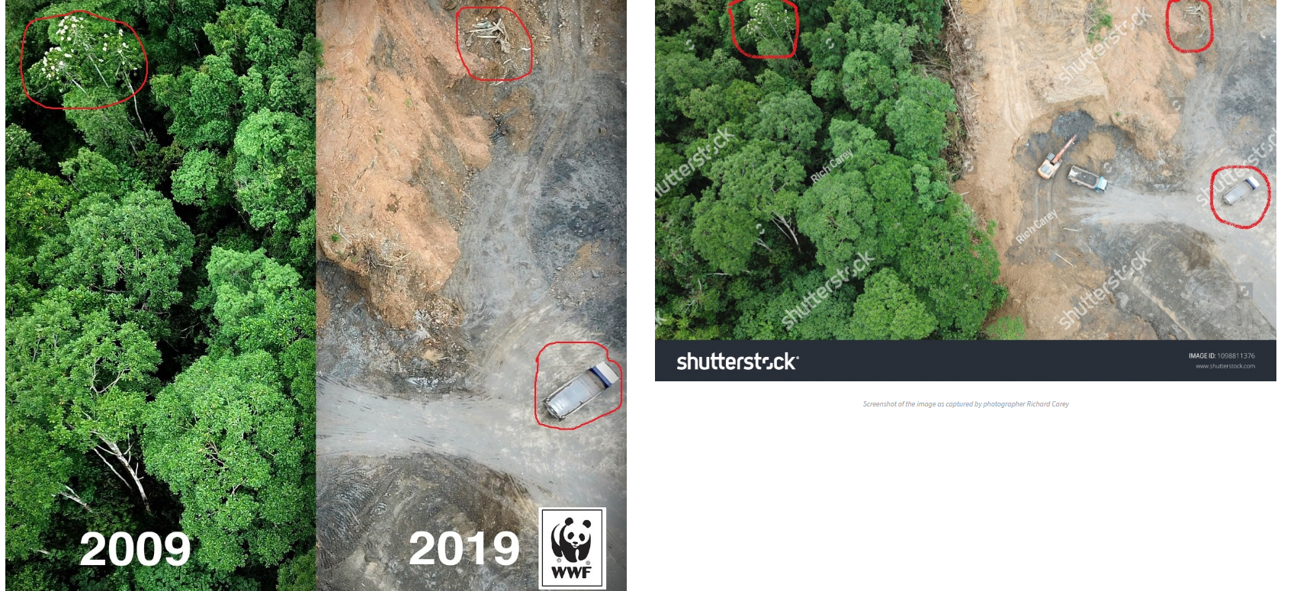
3.
AVOTS
Notes:
Pasaules Dabas Fonda Pakistānas nodaļa Instagram publicēja attēlu, kurā it kā salīdzināta Malaizijas lietus mežu izciršana desmit gadu periodā. Kā atklāja AFP faktu pārbaudītāji, patiesībā abi attēli bija daļa bija no vienas fotogrāfijas, kas uzņemta 2018. gadā.

Slide 10
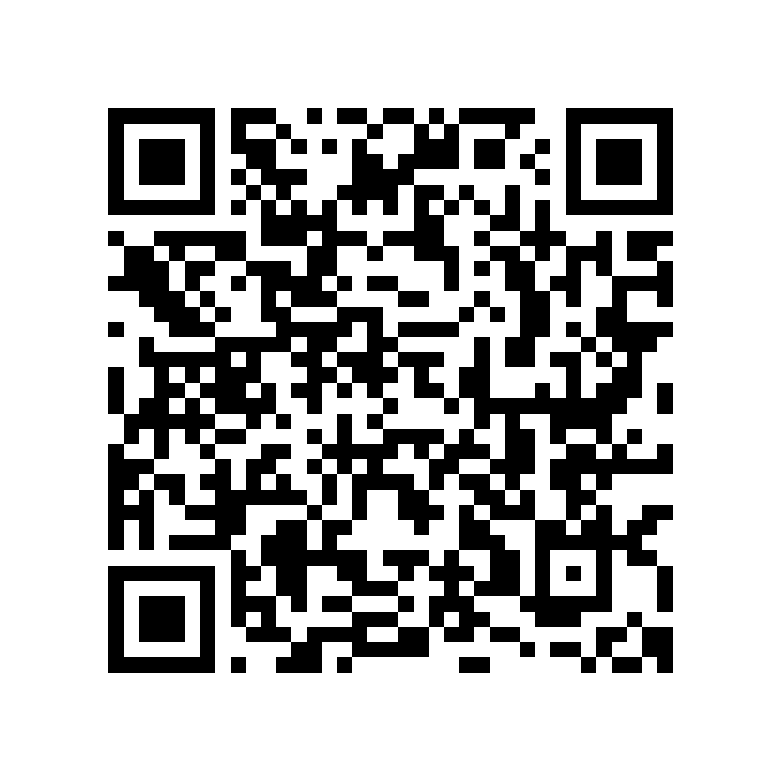
Kā pārbaudīt foto?
1. Noskenē QR kodu. Tur redzēsi attēlu, kas bieži izmantots sociālajos medijos, lai apgalvotu, ka tajā redzamas sejas maskas lietošanas kaitīgās sekas.
2. Ej uz images.google.com
3. Spied uz ikonas "search by image" meklēšanas lauka labajā pusē (ja izmanto telefonu, nevis datoru, vari izmantot lietotni Google Lens vai arī nospiest uz trīs punkriem Google Chrome pārlūka labajā malā un izvēlēties "Desktop site")
4. Ielīmē attēla adresi vai arī augšupielādē attēlu. Spied uz "search by image".
https://ej.uz/VeryVerifiedAttels1
Notes:
https://test.veryverified.eu/wp-content/uploads/2022/07/4.10-2.png
https://ej.uz/VeryVerifiedAttels1

Slide 11
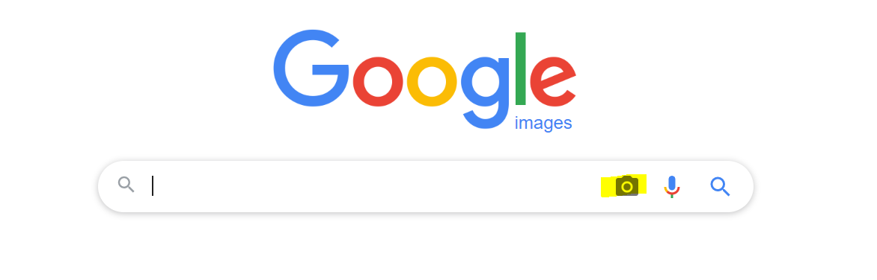
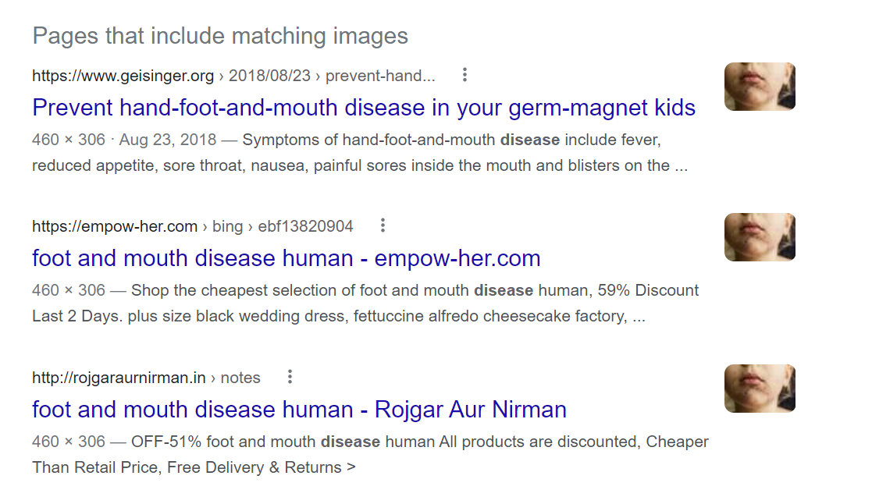
Aplūko lapas, kur ir izmantots šis attēls (pages that include matching images). Lai gan meklēšanas rezultāti atšķiras dažādiem cilvēkiem, ir iespējams noskiadrot, ka attēls nav saistīts ar sejas masku un lietots vēl krietni pirms Covid-19 pandēmijas.
Notes:
https://themarkup.org/citizen-browser/2021/03/11/split-screen?feed=biden_trump

Slide 12
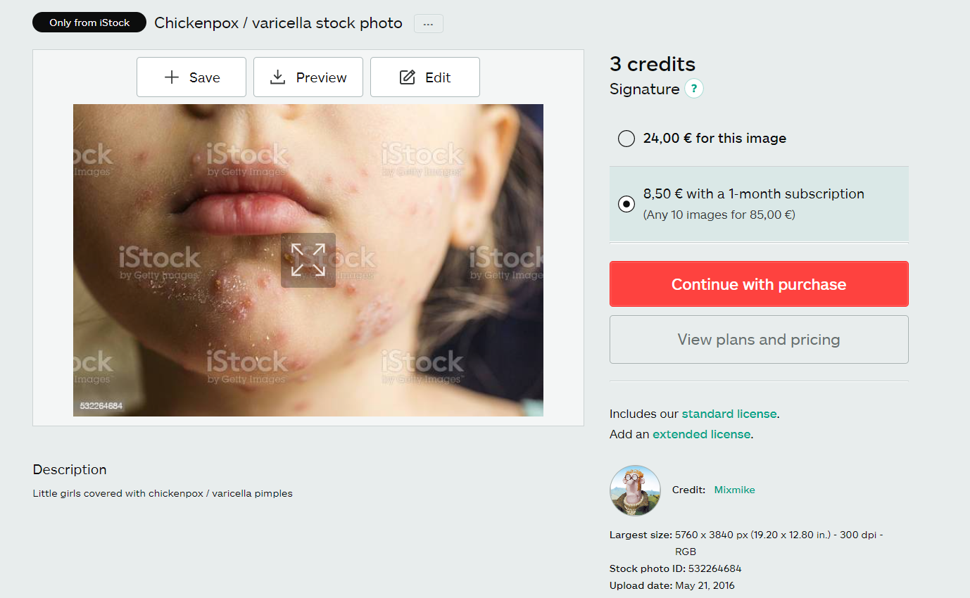
Piemēram, iespējams atrast rezultātu, kas uzrāda, ka attēls augšupielādēts 2016.gadā, un to izmanto vējbaku ilustrēšanai.

Slide 13
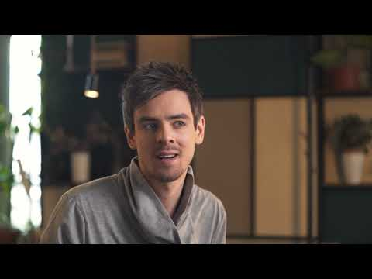
Notes:
Dziļviltojumi un lētviltojumi LV https://youtu.be/Ib-rwGKn8Ec

Slide 14
Noslēgums
Atbildīgam sociālo mediju lietotājam vienmēr jāpārbauda attēlus un citu informāciju, īpaši ja tā nāk no nepazīstama avota.
Ja šobrīd nepēj pārbaudīt informāciju, nedalies ar to!

